Slide 1
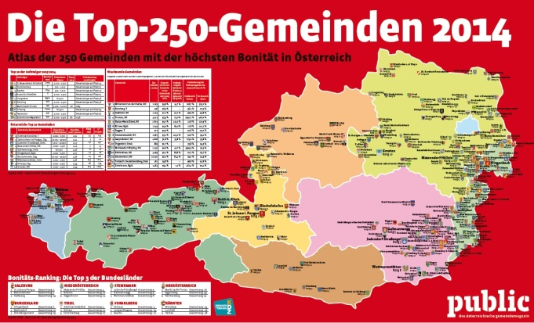
Kreditwürdigkeit österreichischer Gemeinden
- eine Glaubensfrage?
23. Landesfachtagung FLGÖ – Steiermark
3. November 2015
Herzlich willkommen
Wolfgang Figl, Public Sector
Karin Wisak-Gradinger, Public Sector

Slide 2

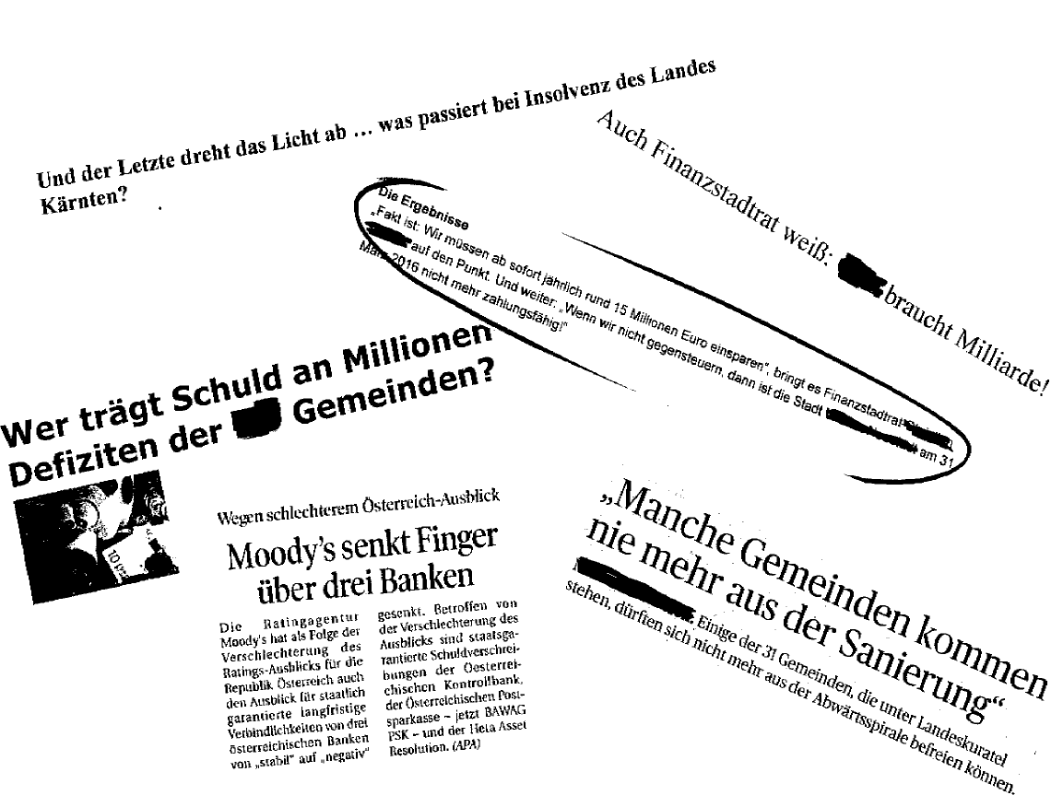
Schlagzeilen über Schlagzeilen …
Haftungen: Schwarze Löcher auch in den Gemeinden
Welche Risken schlummern in Gemeinden? Die Zustände sind besser als in den Ländern – aber nur offiziell.

Slide 3

Kreditwürdigkeit
Kreditwürdigkeit oder Bonität ist die Fähigkeit einer natürlichen Person oder von Unternehmen oder Staaten, die aufgenommenen Schulden zurückzahlen zu können und die Bereitschaft diese zurückzahlen zu wollen.

Slide 4

Woran wird Kreditwürdigkeit gemessen?
Natürliche Personen
  Regelmäßiges Einkommen
  Pfändbare Bezugsteile
  Sicherheiten
Unternehmen
  Rating (Kombination aus Ertragskraft und Substanz + qualitative Faktoren)
  Freier Cash flow im Verhältnis zur Kreditbedienung
  Bilanzsumme und Eigenkapital in Relation zu Kreditvolumen
  Sicherheiten
Öffentliche Hand
  Im wesentlichen Glauben und Vertrauen

Slide 5
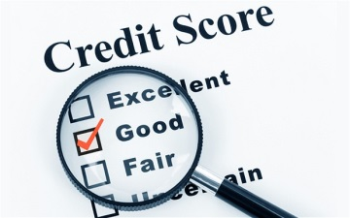
Rating
Ratings sind Zeugnisse, mit denen die Kreditwürdigkeit (Bonität) von möglichen Kreditnehmerinnen und Kreditnehmern benotet wird. Je besser Ihre Bonität ist, desto besser werden Ihre Konditionen (z.B. niedrigere Zinsen) bei der Kapitalbeschaffung sein.
Es gibt
- interne Ratings, die Banken anhand ihrer eigenen Kriterien durchführen, und
- externe Ratings von international tätigen oder national operierenden Ratingagenturen.

Slide 6

Ratings für Kommunen
Externe Ratings
  Liegen für österreichische Kommunen de facto nicht vor
Interne Ratings der Banken
  Haushaltsdaten für herkömmliche Methodik nur begrenzt aussagefähig (Trennschärfe?)
  Behelfsmäßig Annäherungen meist auf Basis von Verschuldungskennziffern,
  ev. freie Finanzspitze
  Bisherige Praxis: auch schlechteste Gemeinden haben vergleichsweise gutes Rating

Slide 7

Bekommen Gemeinden noch Kredit?
Vertrauensverlust (Causa Kärnten) hat massive Auswirkungen auf die Risikoeinstufung der öffentlichen Hand generell und damit auch für Gemeinden
Großer Reputationsschaden durch HETA
Sichtweise der Banken und Investoren an den Kapitalmärkten auf öffentliche Kunden hat sich deutlich verändert
Das Pendel schlägt in die andere Richtung aus. – Der Markt war in der Vergangenheit sehr großzügig bei der Risikobeurteilung der öffentlichen Hand, jetzt herrscht Nervosität.
Viele Fragen stellen sich
  Können Länder oder Gemeinden pleite gehen?
  Was ist die Haftung einer Gebietskörperschaft wert?
  Kann man nicht mehr von einem Unterstützungsmechanismus innerhalb österreichischer Gebietskörperschaften ausgehen?
Der Blick auf das Ausfallrisiko von Gemeinden wird schärfer.

Slide 8

Vertrauen – wieder herstellbar?
Für die Finanzierung der öffentlichen Hand bieten quantitative Haushaltsdaten wie Einnahmenvolumen, freie Finanzspitze, Verschuldung, Schuldendienst und ähnliche zwar eine gewisse Orientierung, Basis ist aber i.w. Vertrauen
Öffentliche Hand ist de facto einzige Kundengruppe, die Kredite noch unbesichert bekommt
Es gibt keine Bilanzen, die Eigenkapital oder Gewinn ausweisen, kaum verwertbares Vermögen
  Was bringt die Verpfändung einer Schule oder Ortsstraße?

Slide 9

Wesentliche Kriterien für die Bonitätsbeurteilung von Gemeinden
Auch in der Vergangenheit haben die Banken Ratings für Kommunen ermittelt, die aktuelle Situation erfordert aber eine wesentlich differenziertere Risikoeinschätzung
Mögliche Kennzahlen als Basis der Finanzierungsstrategie
  Verschuldungsgrad inkl. Haftungen
  Pro-Kopf-Verschuldung
Neuverschuldung, Leasingobligo und Haftungen werden mit berücksichtigt
Finanzierungszweck wird viel stärker hinterfragt
  Gibt es Rückflüsse aus dem Gebührenhaushalt?
  Schwierig wird es, z.B. ein Schwimmbad oder einen Schilift in einer kleinen Gemeinde zu finanzieren.
  Daseinsvorsorge hat Vorrang
Bonität bedingt Risikokosten
Risikokosten bei Rating | 1+ | 2 | 5+
Public Sector | 0,1 | 0,5 | 6,4
Corporates | 0,9 | 3,5 | 41,8

Slide 10

Nullgewichtung von Kommunen – bleibt sie?
Noch gilt gemäß Bankwesengesetz der Grundsatz der Nullgewichtung für Kredite an Bund, Länder und Gemeinden
Diese Kredite werden als risikolos gesehen und müssen nicht mit Eigenmitteln unterlegt werden.
Mit der Staatsschuldenkrise wird dieser Ansatz europaweit in Frage gestellt
→ wird letztlich ausschlaggebend für die Behandlung in Österreich sein
Schon eine Gewichtung von 20 % würde Kosten für Banken deutlich erhöhen
    Bestehende Darlehensportfolios verteuern sich
    Neue Kredite werden teurer
    Gemeindefinanzierung tritt in Konkurrenz zu Unternehmensfinanzierung – Marge entscheidet

Slide 11
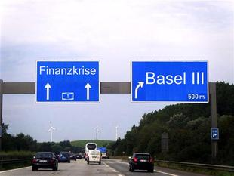
Auswirkungen von Basel III (1)
Ab 2013 schrittweise Ablösung von Basel II
Verschärfte Eigenkapitalvorschriften
Einführung einer einfachen, transparenten und nicht Risiko-basierten
Verschuldungs-Kennziffer, zur Begrenzung des Wachstums der Banken
regulatorisches Eigenkapital
  Leverage Ratio = ----------------------------------------------------
  bilanzielle + außerbilanzielle Geschäfte
  → 3 % Eigenkapital unabhängig vom Risikogehalt eines Geschäftes. Somit Begrenzung der Bilanzsumme inkl. außerbilanzieller Geschäfte auf das 33,3 fache des gesamten Kernkapitals

Slide 12
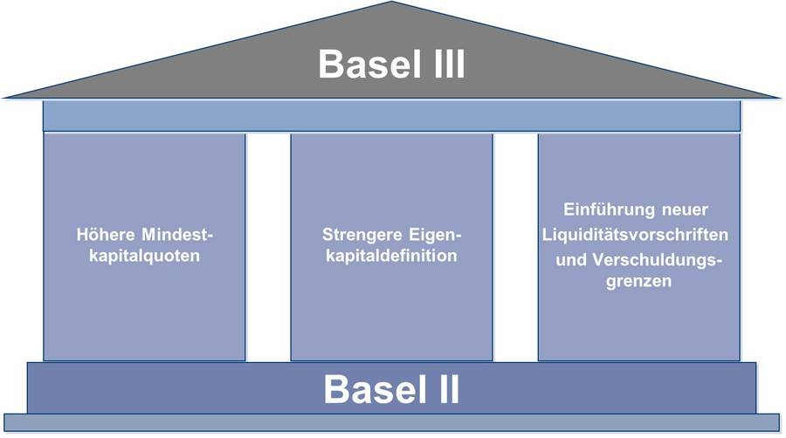
Auswirkungen von Basel III (2)
Neue Liquiditätsvorschriften
  Die Net Stable Funding Ratio (NSFR) verlangt von den Banken, dass sie in Abhängigkeit vom Fälligkeitsprofil ihrer Forderungen über langfristige Finanzierungsquellen verfügen. Die NSFR soll verhindern, dass sich die Banken zu stark auf kurzfristige Finanzierungsquellen verlassen.
  Die Liquidity Coverage Ratio (LCR) soll gewährleisten, dass Banken im Stressfall genügend Liquidität halten, um Barabflüsse einen Monat lang zu kompensieren.
Kredite werden tendenziell teurer und großvolumige sowie langfristige Finanzierungen schwieriger

Slide 13

Was soll die Gemeinde beachten?
Verbesserung der Haushaltssituation, Transparenz und professionelles Finanzmanagement können Rating und somit Kondition verbessern
Intensive Kommunikation mit Bank ist erforderlich
Kunde soll Bewertungsmaßstäbe der Bank kennen
Auslotung von alternativen Finanzierungsquellen
  Public-Private-Partnership
Die Bank Austria ist seit Jahrzehnten dem Kommunalen Sektor sehr verbunden und möchte auch unter den veränderten Rahmenbedingungen ein starker und verlässlicher Partner der Kommunen bei der Finanzierung ihrer Vorhaben bleiben

Slide 14



Das Rechenwerk der öffentlichen Hand soll transparenter und aussagekräftiger werden – die Haushaltsreform
VRV – Voranschlags- und Rechnungsabschlussverordnung am 19.10.2015 beschlossen
Zukünftig Dreikomponentenrechnung – Integrierte
  Ergebnisrechnung Finanzierungsrechnung Vermögensrechnung
Umsetzung bei Gemeinden > 10.000 EW spätestens 2019
< 10.000 EW spätestens 2020

Slide 15

Was bringt die Vermögensbewertung?
Nutzen
  Ausmaß des Vermögens, dessen Substanz zu erhalten ist, wird transparent
  Bürgervermögen wird dargestellt – was wurde mit den Steuergeldern geschaffen
  Bessere Steuerung der Substanzerhaltung
  Ressourcenverbrauch ist darstellbar
Risken
Erzeugen von “Vermögensillusionen” bei fehlender Darstellung des Charakters des Vermögens (Daseinsvorsorge oder marktfähig)
Hoher Aufwand bei komplexen, scheingenauen Erstbewertungsverfahren

Slide 16

Herausforderung Erstbewertung des Vermögens
So genau wie erforderlich – so einfach wie möglich
Nachvollziehbar und transparent
Bestehende (z.B. Vermögensverzeichnisse), auch externe Daten verwenden
Keine neuen Gutachten für Vermögensbewertung
Erfassung des Anlagevermögens bereits jetzt
Neuer KDZ-Praxisplaner KOMMUNALE VERMÖGENSBEWERTUNG unterstützt Gemeinden bei der Erstbewertung

Slide 17
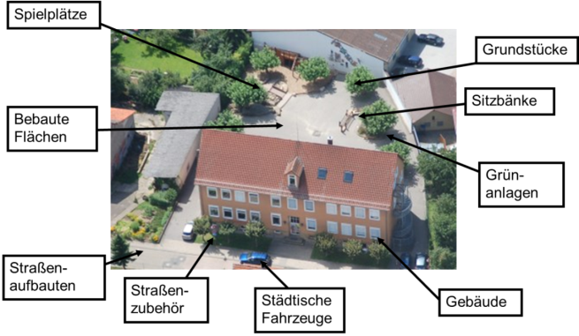
Praxisplaner “Kommunale Vermögensbewertung”
Erstbewertung von ausgewählten Objekten
  Grundstücke und Gebäude
  Straßen
  Wasser- und Abwasserversorgung
  Grünflächen
Wenn wenige Informationen zur Verfügung stehen.
Überschaubarer Aufwand und geringe Kosten
Zahlreiche Referenzwerte für unterschiedliche Vermögensgegenstände hinterlegt.
Bewertung von Betriebs- und Geschäftsausstattung bewusst nicht enthalten, weil kurze Nutzungsdauer und Anschaffungswerte in der Regel bekannt.

Slide 18
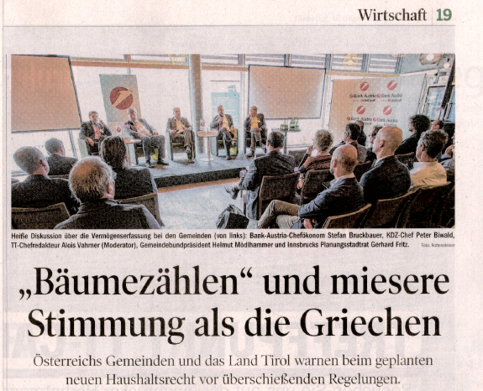
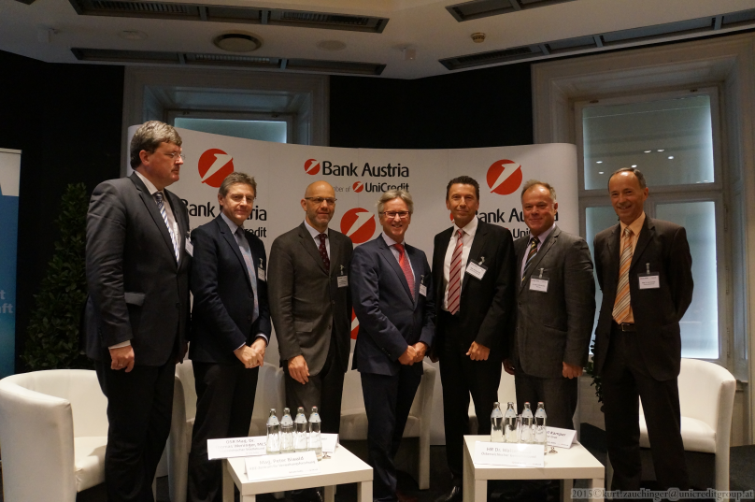
KommunalForen 2015 in Innsbruck und Graz
“Kommunales Vermögen bewerten und erhalten”

